Slide 1
Estimando o Tempo de Execução de Algoritmos de Busca
Departamento de Informática
Universidade Federal de Viçosa
Levi Lelis

Slide 2
Motivação
Não sabemos o tempo de busca a priori.
Selecionar a melhor estratégia de busca.
Devemos utilizar h1 que é precisa e cara ou h2 que não é tão precisa mas é barata?
Paralelizar o algoritmo de busca.

Slide 3
IDA*
Entrada:
Estado inicial
Custo d
Função heurística
Saída: estimativa do número de nós expandidos pelo IDA*.

Slide 4
Algoritmos Existentes
Korf, Reid, and Edelkmap (1998): KRE
Zahavi et al. (2008): CDP
Knuth (1970)
Chen (1989): SS

Slide 5
Sistema de Tipos
Espaço Original
Espaço de Tipos
tipo(s)

Slide 6
Sistema de Tipos
Um sistema de tipos pode considerar o valor heurístico ou qualquer outra informação sobre os nós.
C | E | C
E | M | E
C | E | C
 | 1 | 2
3 | 4 | 5
6 | 7 | 8
Exemplo: o valor heurístico e a posição do
vazio em um determinado estado.

Slide 7
Sistema de Tipos
(0,C)
(2,M)
(1,E)
(3,E)
(2,C)
(4,C)

Slide 8
CDP
Espaço de Busca Original
Tabela Amostrada
u
s
b(t | u)
t
s’
tipo(s) = u and tipo(s’) = t
b(t|u) é a média de nós do tipo t um nó do tipo u gera

Slide 9


CDP
O tipo do estado inicial é u
u
N(0, u) = 1
u
y
t
x
N(1, t) = N(0, u) × b(t | u)
b(t | u)
t
h(y) + 1 > d,
portanto, tipo y é
podado.
CDP continua até todos os
tipos serem podados
a soma de todos os N é a
previsão de nós expandidos

Slide 10
CDP
Ao invés de começarmos a previsão do tipo do estado inicial, fazemos uma busca até o nível r e inicializamos CDP com o conjunto de tipos encontrados no nível r.

Slide 11
Lookup CDP (L-CDP)
O processo de previsão CDP pode ser decomposto em subproblemas independentes.
u
O problema de prever o número de nós em u
com custo d CDP(u,d) pode ser decomposto
em CDP(t, d-1) + CDP(x, d-1)
y
t
x
Os valores de CDP(u, d) são pre-calculados
e armazenados em uma tabela; previsão passa
a ser uma consulta na tabela.

Slide 12
Experimentos
CDP vs. L-CDP
Tempo de Execução em Segundos
Quebra-Cabeças (4x4)
d | CDP | L-CDP
53 | 0.535 | 0.0002
54 | 0.6105 | 0.0002
55 | 0.665 | 0
56 | 0.7569 | 0.0003
57 | 0.7915 | 0.0001

Slide 13
Amostragem por Estratificação (SS)
Nós do mesmo tipo enraízam sub-árvores do mesmo tamanho.
Apenas um nó de cada tipo deve ser expandido.
Tipos devem obedecer uma ordenação parcial.
Ao incluirmos o nível da árvore como parte do sistema de tipos atingimos a ordenação parcial desejada.
Chen, 1989

Slide 14
Exemplo SS
nível 1
nível 2
w = 2
w = 1
nível 3
w = 2
w = 3
nível 4
w = 5
w = 2
Previsão: 16 nós expandidos

Slide 15
SS
O processo descrito representa um probe do algoritmo SS.
Ao tirarmos a média do resultado produzido por cada probe tendemos a conseguir previsões mais precisas.
SS é não enviesado.

Slide 16
Sistema de Tipos SS
Chen sugeriu a utilização de uma sistema de tipos em que nós n1 e n2 são do mesmo tipo se geram o mesmo número de filhos.
Chen aplicou SS para estimar o tamanho da árvore de algoritmos que não utilizam h.
O valor heurístico fornece informação importante para estimar o tamanho da árvore de busca.

Slide 17
Sistema de Tipos SS
 | Tempo de Execução |  | Erro de Previsão
d | T | h-T | T | h-T
11 | 0.113 | 0.006 | 0.19 | 0.13
12 | 0.131 | 0.018 | 0.31 | 0.14
13 | 0.153 | 0.042 | 0.40 | 0.15
14 | 0.176 | 0.085 | 0.43 | 0.18

Slide 18
Comparação
L-CDP vs. SS
L-CDP e SS em dois cenários
(parâmetros como número de probes e valor r são manipulados).
Previsões rápidas.
Previsões precisas.
Realizados no Quebra-Cabeça (4x4).

Slide 19
Previsões Rápidas
 | Tempo de Execução (s) |  | Erro
d | L-CDP | SS | L-CDP | SS
53 | 0.0002 | 0.0192 | 0.57 | 0.98
54 | 0.0002 | 0.0215 | 0.58 | 0.87
55 | 0 | 0.0223 | 0.58 | 1.11
56 | 0.0003 | 0.0243 | 0.56 | 0.73
57 | 0.0001 | 0.0241 | 0.63 | 0.74

Slide 20
Previsões Precisas
 | Tempo de Execução (s) |  | Error
d | L-CDP | SS | L-CDP | SS
53 | 9.1959 | 1.1767 | 0.11 | 0.09
54 | 14.5368 | 1.3577 | 0.15 | 0.1
55 | 17.4313 | 1.394 | 0.17 | 0.1
56 | 27.6587 | 1.6438 | 0.21 | 0.1
57 | 23.4482 | 1.5258 | 0.26 | 0.1

Slide 21
Discussão
Quiz: O que explica os resultados? L-CDP é bom para previsões muito rápidas, mas SS é claramente melhor quando é permitido mais tempo de computação.
Distribuição estática versus dinâmica.

Slide 22
Exemplo SS
Estatísticas
Azul
Vermelho
...
5
1,237
...
5
1,237

Slide 23
Exemplo SS
Estatísticas
Azul
Vermelho
...
5
1,237
4
3,560
...
4
3,560

Slide 24
Exemplo SS
Estatísticas
Azul
Vermelho
...
5
1,237
4
3,560
...
5
10,877
5
10,877
Quiz: Precisamos amostrar mais nós do tipo azul?

Slide 25
Alocação Adaptativa de Amostras
Aloca X amostras proporcional com o desvio padrão dos tipos (Etore e Jourdain, 2010).
Reduz a variância de amostragem.

Slide 26
SS Ativo
Amostra múltiplos nós do mesmo tipo.
Ideia introduzida por Purdom (1978).
O número de amostras do tipo t é proporcional ao desvio padrão de t.
Tipos com maior variância são amostrados com maior frequência.

Slide 27
SS Ativo
Para cada probe:
Para cada t calcula-se o número de amostras mt
Expande-se mt nós do tipo t.
Calcule o tamanho da sub-árvore de cada tipo t. (estatística utilizada para calcular mt)

Slide 28
Estimando o Tamanho de Sub-árvores
nível 1
nível 2
w = 2
w = 1
nível 3
w = 2
w = 3

Slide 29
Estimando o Tamanho de Sub-Árvores
nível 1
s = 2 * 3 + 1 * 2 + 1 = 9
nível 2
s = 3
s = 2
nível 3
s = 1
s = 1
Atravessamos a árvore expandida por SS bottom-up
e calculamos o tamanho estimado das sub-árvores

Slide 30
Vale a Pena?
SS Ativo realiza a operação extra de calcular o tamanho das sub-árvores.
Uma vez calculado SS Ativo aloca as amostras de forma mais inteligente que SS (Passivo).
O esforço compensa?

Slide 31
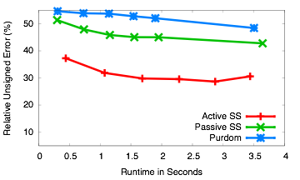
Resultados Empíricos
Protein side-chain prediction

Slide 32
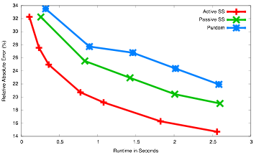
Resultados Empíricos
Random generated grid networks.

Slide 33
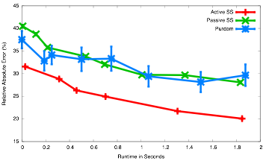
Resultados Empíricos
Computing Haplotypes in genetics analysis (Pedigree).

Slide 34
Depth-First Branch and Bound (DFBnB)
upper bound:
4
2
f(n) = g(n) + h(n)
3
3
3
2
4
3
3
3
4
4
4
4

Slide 35
SS Não se Aplica à DFBnB
2
3
3
2
4
3
3
3
4
4
4
4

Slide 36
Ramos de Solução
2
3
3
2
4
3
3
3
4
4
4
4

Slide 37
Retentive Stratified Sampling (RSS)
1
1
1
3
2
3
2
árvore que descreve o problema
(árvore total)

Slide 38
RSS
Sub-Árvore SS 1
Árvore Total
Sub-Árvore SS 2
B (memória)
1
1
1
1
1
1
B
1
1
1
3
2
A
2
3
3
2
2
3
2
A é expandido antes de B,
portanto, os filhos de B podem ser podados

Slide 39
Pseudo-Código RSS
RSS é SS com as seguintes modificações:
RSS mantém uma estrutura B em memória com todos os ramos de solução encontrados durante a busca.
Antes de expandir nó n RSS verifica se DFBnB teria podado n de acordo com os ramos de solução em B.

Slide 40
RSS Warmstart
Quiz: Nos primeiros probes as previsões produzidas por RSS tendem a ser ruins. Por que?
A estrutura B é inicialmente vazia e RSS não consegue emular a poda feita por DFBnB.
RSS considera as previsões geradas apenas após a estrutura B não é mais atualizada.

Slide 41
RSS é Não-Enviesado
No limite, quando o número de probes tende a infinito, a estrutura B converge para os ramos de solução relevantes para DFBnB e então podemos aplicar o teorema de Chen que diz que SS é não-enviesado.

Slide 42
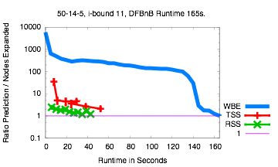
Resultados Empíricos

Slide 43
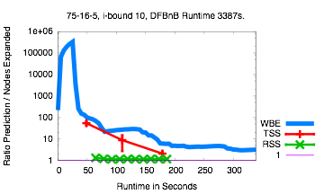
Resultados Empíricos

Slide 44
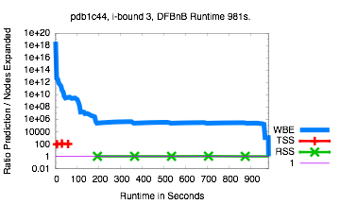
Resultados Empíricos

Slide 45
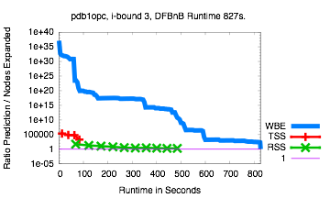
Resultados Empíricos

Slide 46
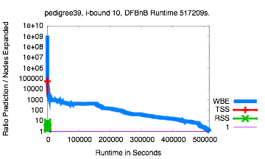
Resultados Empíricos

Slide 47
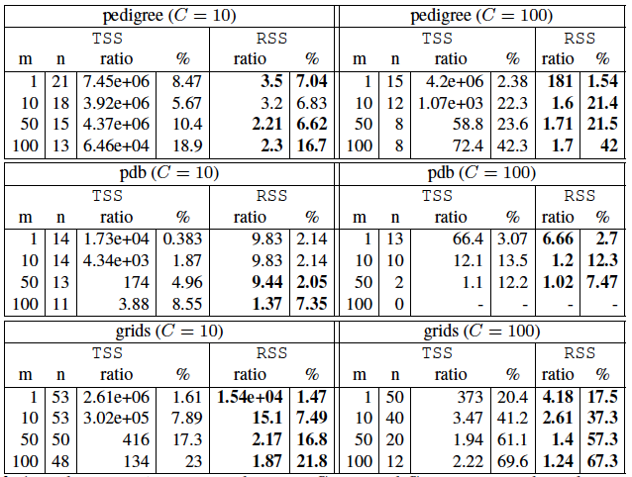
Resumo de Resultados

